Slide 1

小壁虎借尾巴

Slide 2

动动小脑袋
课文讲了一个什么样的故事？
这篇课文讲了小壁虎的尾巴断了，于是他向小鱼、老黄牛、燕子借尾巴的故事 。

Slide 3


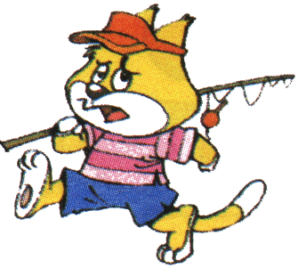
壁虎
摇头
蝇子
蚊子
摆动
墙角
拨水
挣断
伯伯
爬着
转身
甩着
傻孩子
老黄牛
摘果宝宝

Slide 4
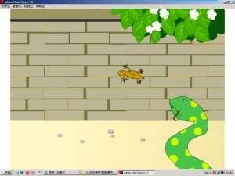
小壁虎在墙角
捉蚊子，一条蛇咬
住了他的尾巴。小
壁虎一挣，挣断尾
巴逃走了。
没有尾巴多难
看哪！小壁虎想，
向谁去借一条尾巴
呢？

Slide 5
小壁虎的尾巴是怎么断的？
①小壁虎的尾巴是被蛇咬断的。
②小壁虎的尾巴是被蛇咬住后，自己挣断的。
（ × ）
（√）

Slide 6
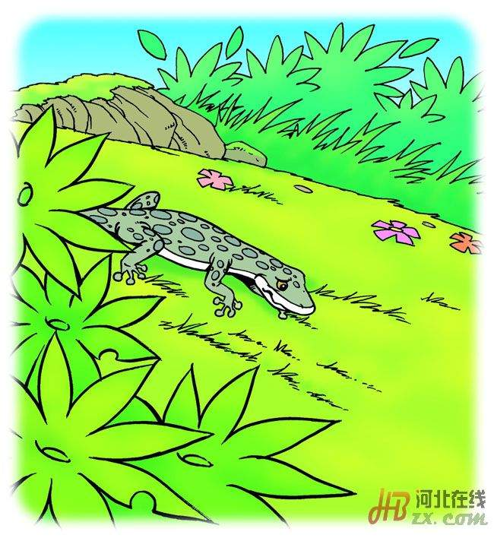
没有尾巴多难看哪！小壁虎想，向谁去借一条尾巴呢？

Slide 7

你们是怎么读懂这段话的？
小组合作要求：
1、小壁虎爬到什么地方？
2、它看见谁在干什么？
3、小壁虎说了什么？
4、对方是怎样回答的？

Slide 8
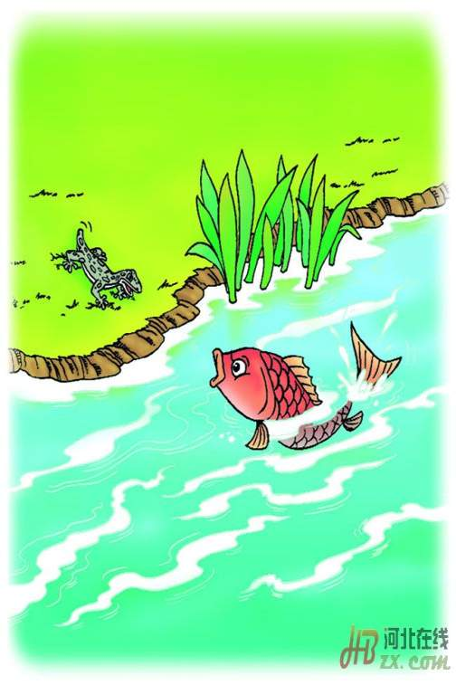
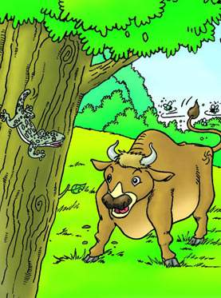
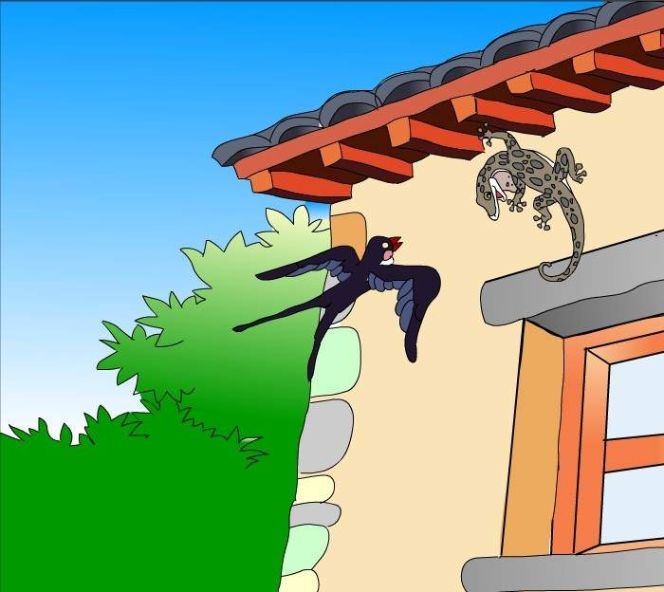

Slide 9


小壁虎爬呀爬，
爬到小河边。他看见
小鱼摇着尾巴，在河
里游来游去。小壁虎
说：“小鱼姐姐，您把
尾巴借给我行吗？”小
鱼说：“不行啊，我要
用尾巴拨水呢。”

Slide 10
比较句子：
A、小鱼姐姐，您把尾巴借给我行吗？
B、小鱼，你把尾巴借给我！

Slide 11
小壁虎爬呀爬，
爬到大树上。他看见
老黄牛甩着尾巴，在
树下吃草。小壁虎说：
“黄牛伯伯，您把尾巴
借给我行吗？”老黄牛
说：“不行啊，我要用
尾巴赶蝇子呢。”

Slide 12
小壁虎爬呀爬，
爬到房檐下。他看见
燕子摆着尾巴，在空
中飞来飞去。小壁虎
说：“燕子阿姨，您
把尾巴借给我行吗？”
燕子说：“不行啊，
我要用尾巴掌握方向
呢。”

Slide 13
你能用“因为……所以……”的句式说一说吗？

Slide 14
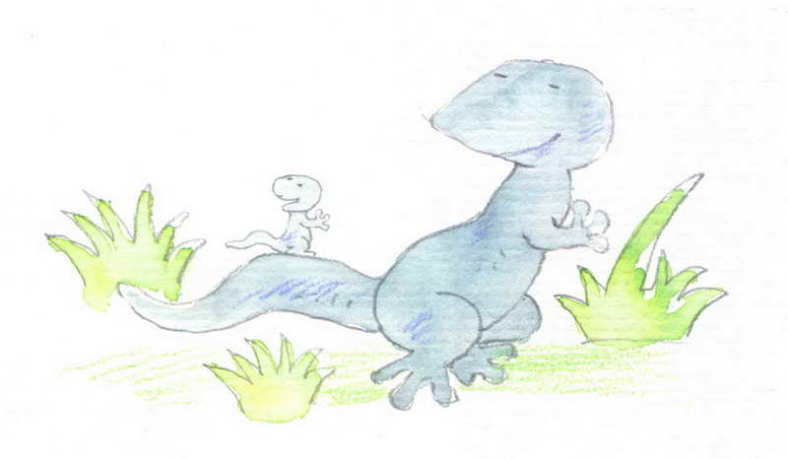
小壁虎借不到尾巴，心里很难过。
他爬呀爬，爬回家里找妈妈。
小壁虎把借尾巴的事告诉了妈妈。
妈妈笑着说：“傻孩子，你转过身子看
看。”小壁虎转身一看，高兴得叫起来：
“我长出一条新尾巴啦！”

Slide 15

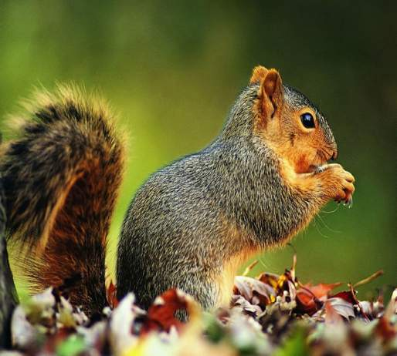
松鼠：
我的尾巴既能当降落伞，又能当温暖的被子。

Slide 16
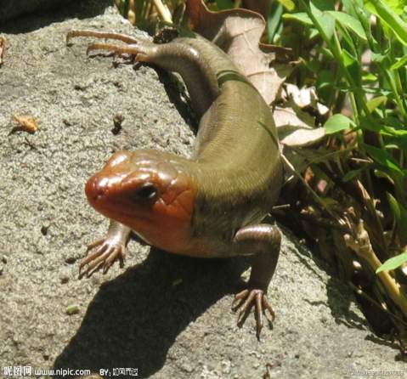
蜥蜴：
我的尾巴有毒汁，
保护自己不受侵害。

Slide 17
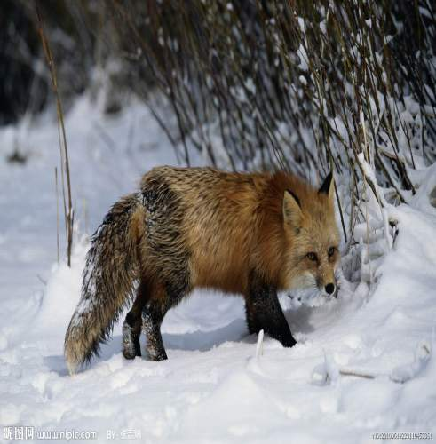
狐狸：
我的尾巴用来扫除雪地上的踪迹，引开猎人的追捕。

Slide 18
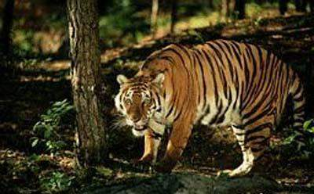
老虎：
我的尾巴像一根钢鞭，它可是我攻击猎物的最好武器。

Slide 19
作业超市，各显神通
1、把这个故事讲给家人听。
2、与爸爸妈妈一起交流一些动物尾巴
的作用。
3、续编故事：小壁虎还向谁借尾巴
了，他们会怎么回答？和爸爸妈妈演
一演

Slide 20

谢谢大家！
请您批评指正

